Slide 1
MQTT BROKER 架設教學與帳密應用(進階版)
溫永均
https://www.cloudmqtt.com/
https://blog.gtwang.org/iot/raspberry-pi/raspberry-pi-mosquitto-mqtt-broker-iot-integration/
http://iotmanager.ru/

Slide 2
INDEX
摘要
WINDOWS 作業系統的MQTT軟體安裝設定
架設自己的MQTT BROKER
使用雲端MQTT BROKER
MQTT FX帳密設定
手機端MQTT APP帳密設定

Slide 3
摘要
本篇教學主旨在學習如何自己使用WINDOWS架設MQTT BROKER,並且了解如何設定帳號密碼以保障用戶資訊安全,當然還有更安全的SSL認證方法(手續繁雜,此次略過).上述WINDOWS操作可以一樣地套用再樹梅派.再來就是雲端MQTT BROKER的使用教學,以省去自己架設網站的困擾.最後是手機端MQTT APP的設定參數教學,可以讓我們用手機輕鬆操控物聯裝置

Slide 4
WINDOWS 作業系統的 MQTT軟體安裝設定

Slide 5
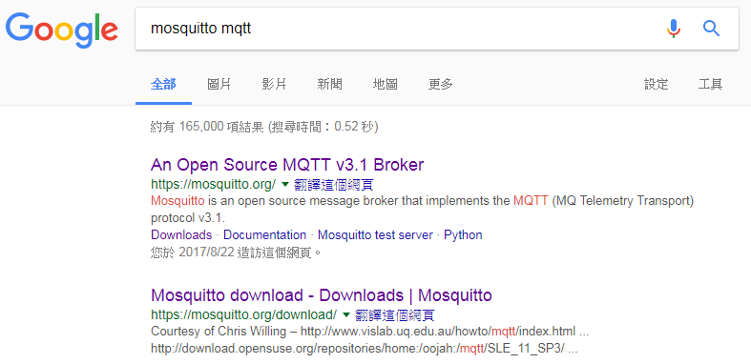
首先下載幾個檔案,按照圖示步驟進行
點選https://mosquitto.org/download/

Slide 6
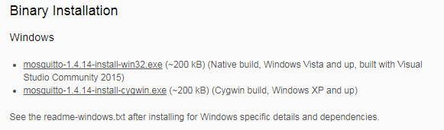
選擇圈處安裝檔,點選下載並安裝之
安裝過程會出現錯誤訊息,不用理會

Slide 7
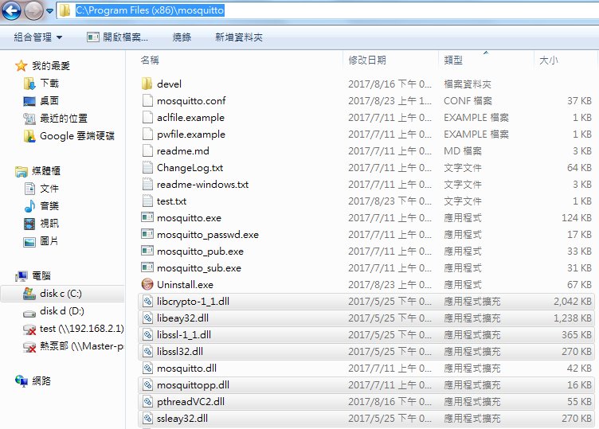
安裝完畢之後到C:\Program Files (x86)\mosquitto查看
圈處的檔案目前不存在,需要透過其他載點下載,並且拷貝到這目錄內

Slide 8
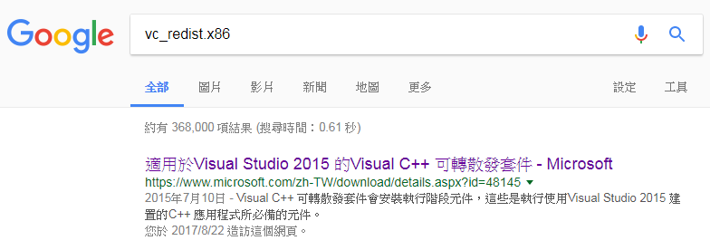
下載vc_redist x86檔案
點選https://www.microsoft.com/zh-TW/download/details.aspx?id=48145

Slide 9
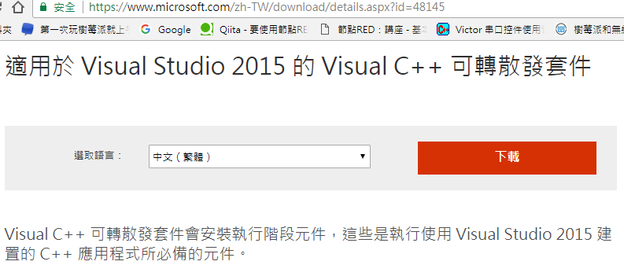
點選圈處下載

Slide 10
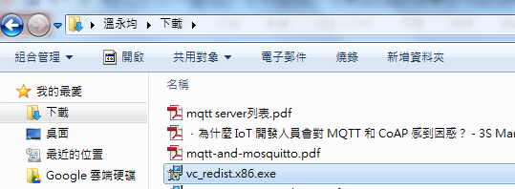
執行vc_redist_x86安裝

Slide 11
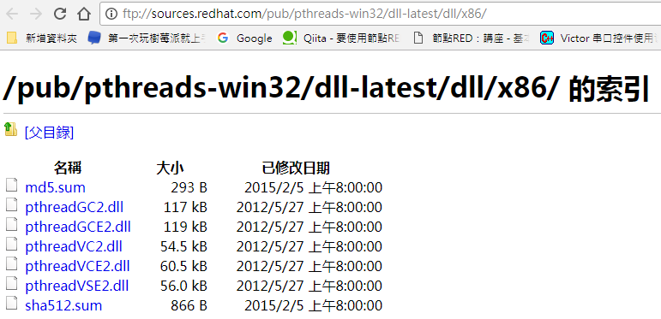
下載pthreadVC2.dll
點選ftp://sources.redhat.com/pub/pthreads-win32/dll-latest/dll/x86/
將pthreadVC2.dll移到C:\Program Files (x86)\mosquitto

Slide 12
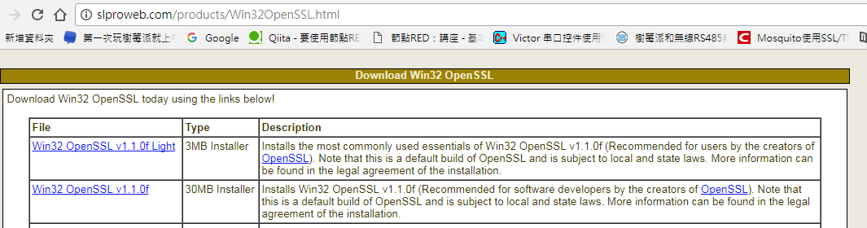
下載Win32_OpenSSL v1.1.0f(Light)檔案,並安裝之
點選http://slproweb.com/products/Win32OpenSSL.html

Slide 13

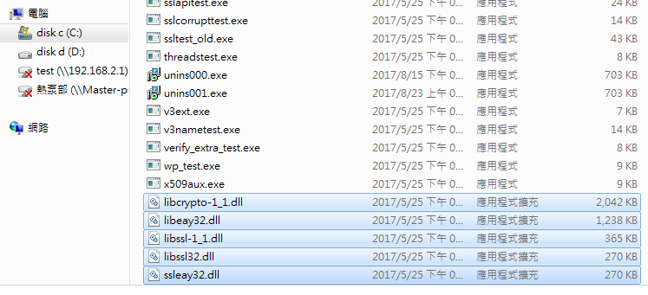
進入C:\OpenSSL-Win32\
將以下的檔案複製到C:\Program Files (x86)\mosquitto

Slide 14
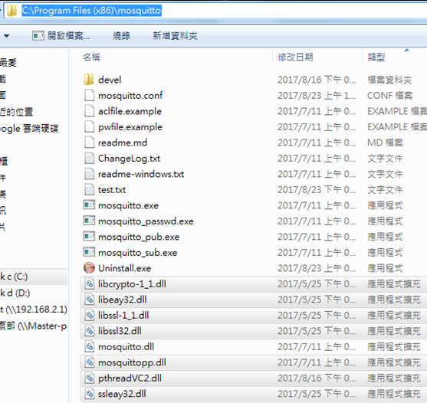
最後再次確認以下檔案是否都在
C:\Program Files (x86)\mosquitto

Slide 15
架設自己的MQTT BROKER

Slide 16
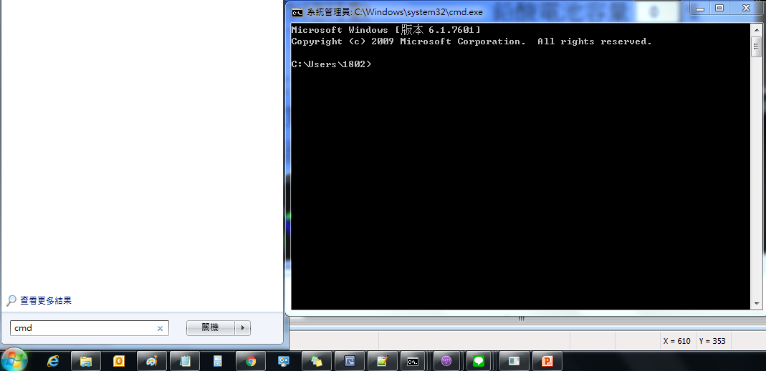
點選左下Menu處,輸入cmd,再按下Enter,進入DOS模式

Slide 17
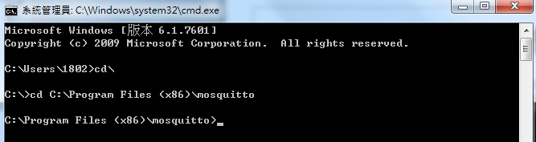
進入C:\Program Files (x86)\mosquitto 目錄

Slide 18
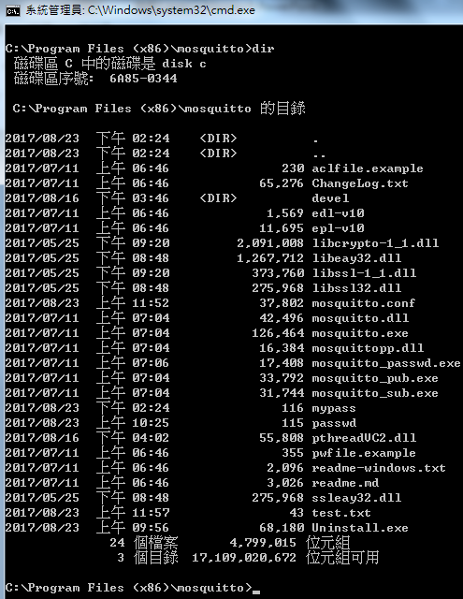
輸入Dir
輸入Enter看目錄內容

Slide 19
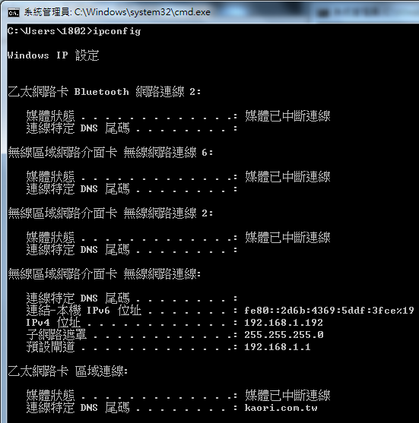
輸入ipconfig
查看ip內容

Slide 20
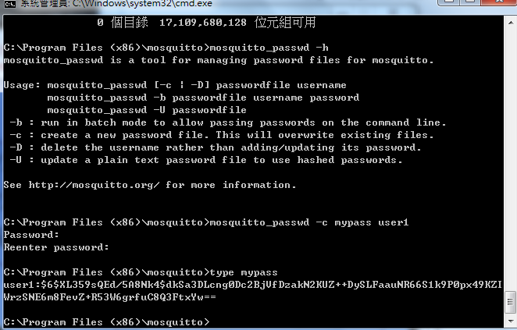
輸入mosquitto_password –c mypass user1,按下Enter,輸入兩次密碼並按下Enter (mypass為mosquitto MQTT BROKER啟動時需要的帳密檔案,用以確認登入用戶的身分,檔名不拘)
輸入type mypass,按下Enter會出現以下內容,user1:後面接續的就是由MQTT加密之後的密碼內容

Slide 21
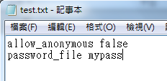
使用記事本,輸入以下內容,並且存檔為test.txt (檔名不拘)
第一列設定MQTT BROKER限制擁有USERNAME和PASSWORD的使用者才可連線,第二列設定帳密檔名(前述提到的mypass)
將mypass檔案移到C:\Program Files (x86)\mosquitto 目錄

Slide 22
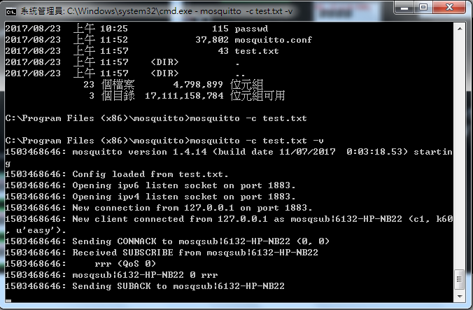
輸入mosquitto –c test.txt –v,按下Enter(v為BROKER訊息顯示)
MQTT BROKER開始運作,出現設定的PORT和一些連線資訊等等訊息

Slide 23
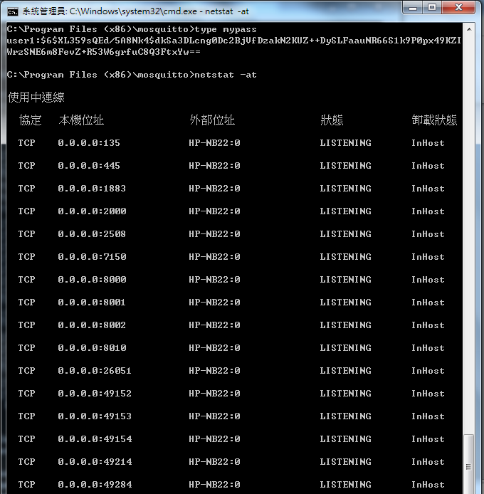
輸入netstat –at
檢查MQTT BROKER
的PORT是否出現
1883,若有則運作
正常
1883事內網使用的PORT,外不通常連不近來,

Slide 24
訂閱訊息

Slide 25
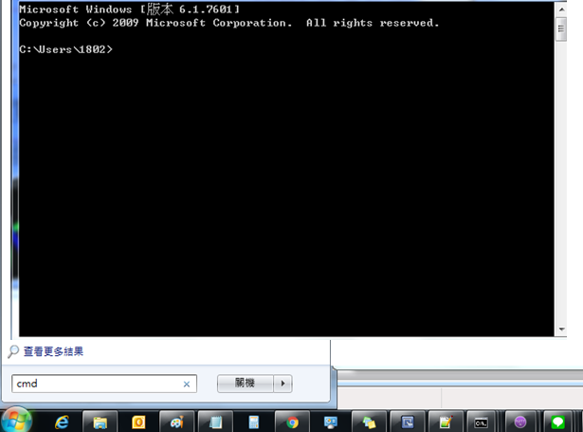
為了測試訂閱功能,再開啟另一個DOS模式視窗
點選左下Menu處,輸入cmd,再按下Enter,進入DOS模式

Slide 26
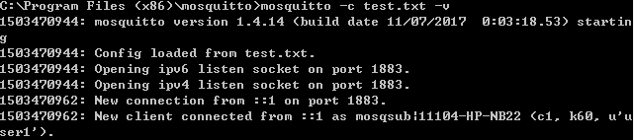
輸入mosquitto_sub –v –t topictest –u user1 –P 1234
(-t後面為topic名稱,-u後面為帳戶名稱,-P後面為密碼
參考前述mypass設定的內容)
當然上述的訂閱步驟也可用MQTT FX應用軟體來測試,省去輸入指令列的不便步驟
訂閱的同時開啟第一次的DOS視窗,觀看BROKER的反應訊息,會顯示連上Client的資訊

Slide 27

假設在mypass檔案輸入不正確的帳號或密碼
觀看BROKER的反應訊息, 會出現拒絕連線的ERROR訊息

Slide 28
發佈訊息測試

Slide 29
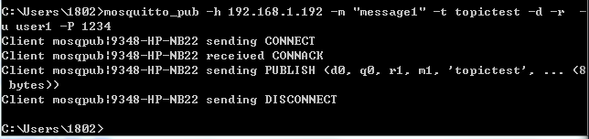
輸入mosquitto_pub –h 192.168.1.192 –m ”message1” -t topictest -d -r -u user1 -P 1234
(通常在本機測試可省略輸入BROKER的IP, -m後面為訊息,-t後面為topic名稱 -u後面為使用者名稱,-P後面為密碼)
發佈訊息的同時開啟第一次的DOS視窗,觀看BROKER的反應訊息,會顯示收到的byte數量資訊
當然上述的發佈步驟也可用MQTT FX應用軟體來測試,省去輸入指令列的不便步驟

Slide 30
觀察第二次開啟的DOS視窗,觀看訂閱端收到的資訊

Slide 31
使用雲端MQTT BROKER

Slide 32
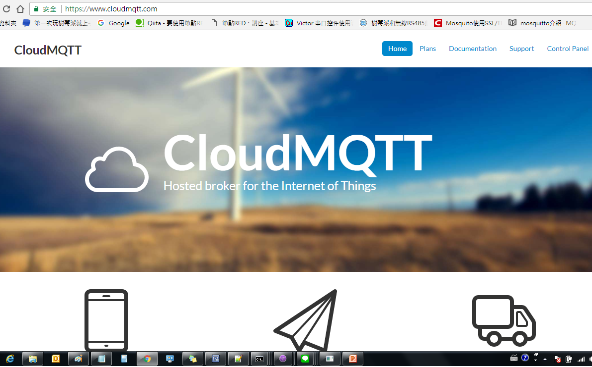
為了免去自架設MQTT BROKER的麻煩步驟,我們可以採用現成免費的雲端MQTT BROKER,例如下圖示的CloudMQTT,點選右圈處註冊

Slide 33
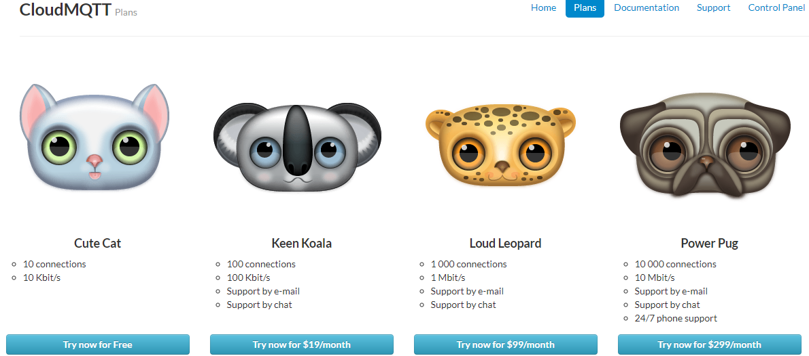
點選圈處進入免費版註冊
免費版本限制速度和連線數量

Slide 34
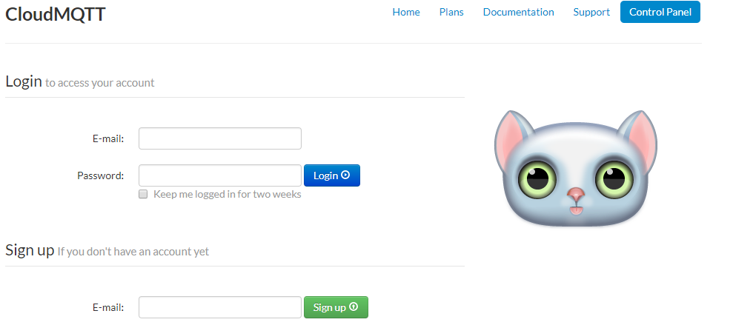
點選圈處,輸入自己的email帳號,進行發送帳戶認證信

Slide 35
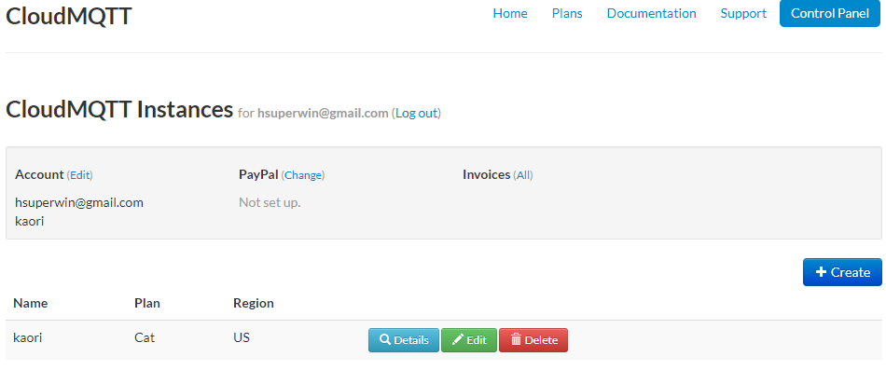
圈處可查看自己的帳戶資訊

Slide 36
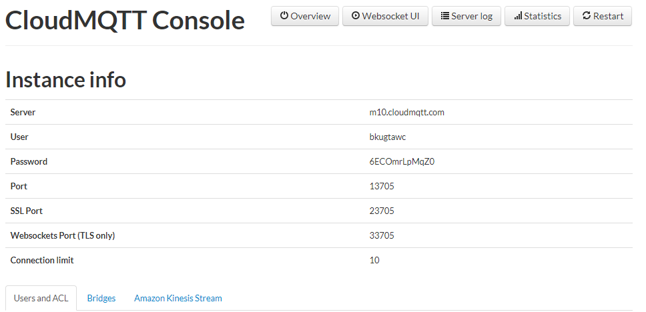
查看自己的帳戶資訊,user 和password,port等訊息

Slide 37
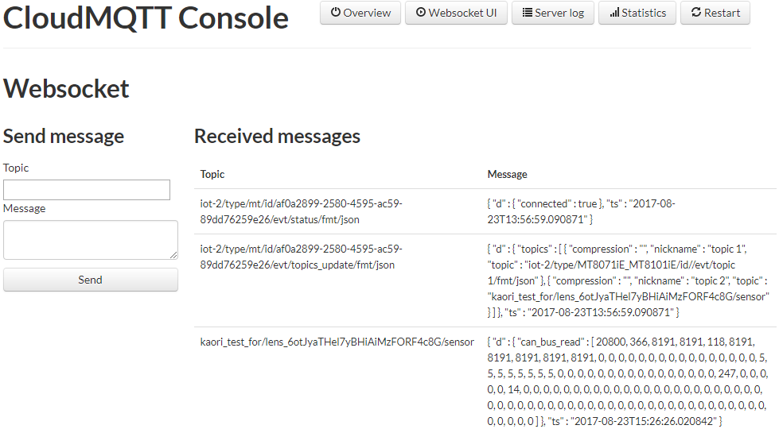
可查看收到的全部訊息,同時也可以用web發佈訊息

Slide 38
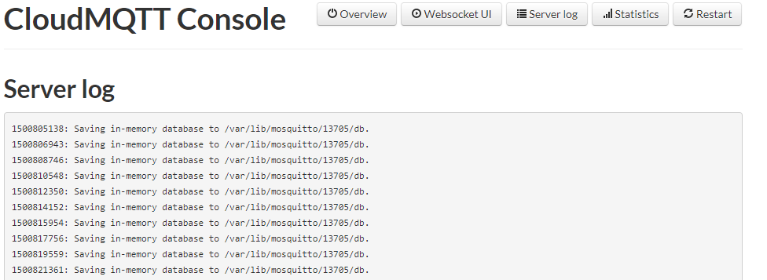
可查看有哪些使用者登入的資訊

Slide 39
MQTT FX帳密設定

Slide 40
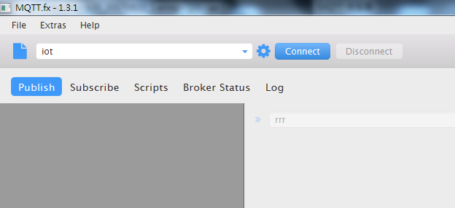
MQFF FX軟體點選下載http://www.jensd.de/apps/mqttfx/1.3.1/
開啟MQTT FX軟體如下圖,點選圈處進入設定
需注意MQTT FX 1.3.1版本比較穩定,較新版可能不太穩

Slide 41
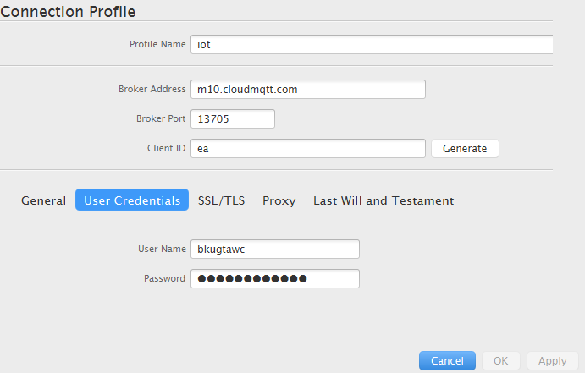
輸入CloudMQTT提供的各項資訊,其中Client ID可自己隨意輸入,輸入完成按下OK

Slide 42
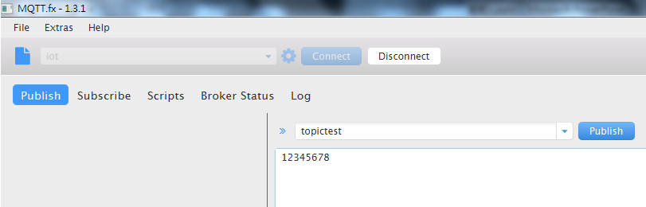
點選PUBLISH ,在下面的訊息視窗輸入訊息,並且發佈

Slide 43
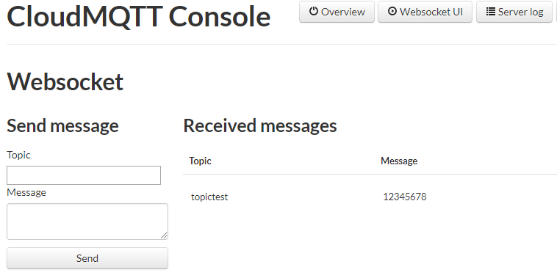
回到CloudMQTT視窗,檢查看看是否已經收到訊息
若沒收到,可能帳密輸入錯誤導致

Slide 44
手機端MQTT APP
帳密設定

Slide 45
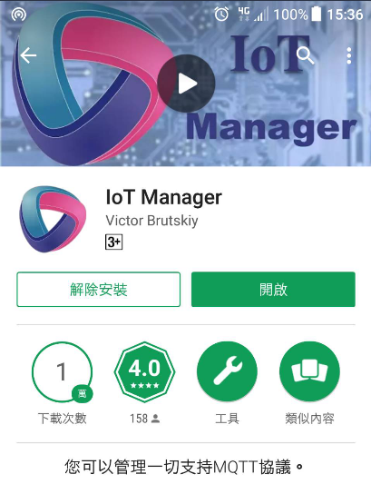
點選ANDROID PLAY商店,搜尋IOT MANAGER並且安裝

Slide 46
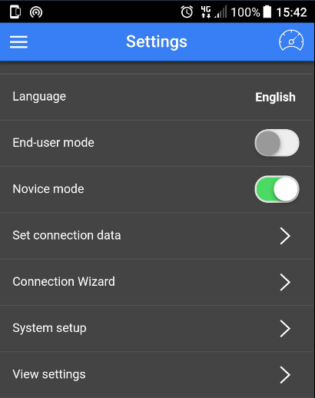
開啟軟體後,點選設定

Slide 47
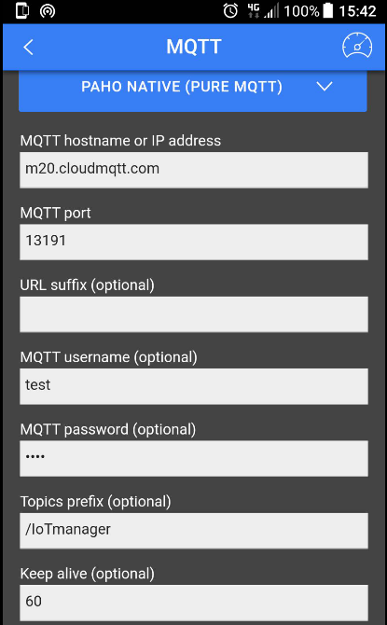
輸入CloudMQTT提供的資訊
(右圖資訊僅參考不要照key)

Slide 48
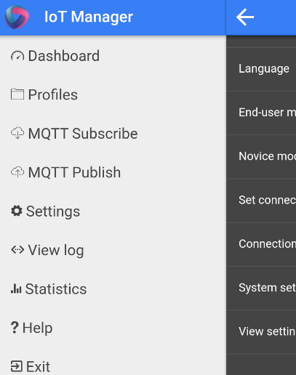
點選Dashboard

Slide 49
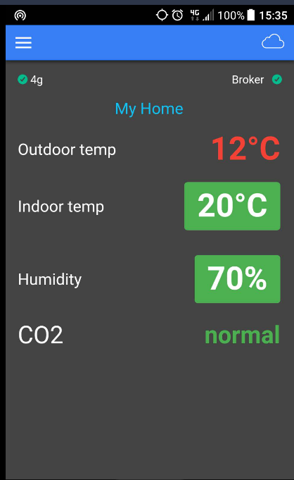
可自行規劃Dashboard
樣式

Slide 50
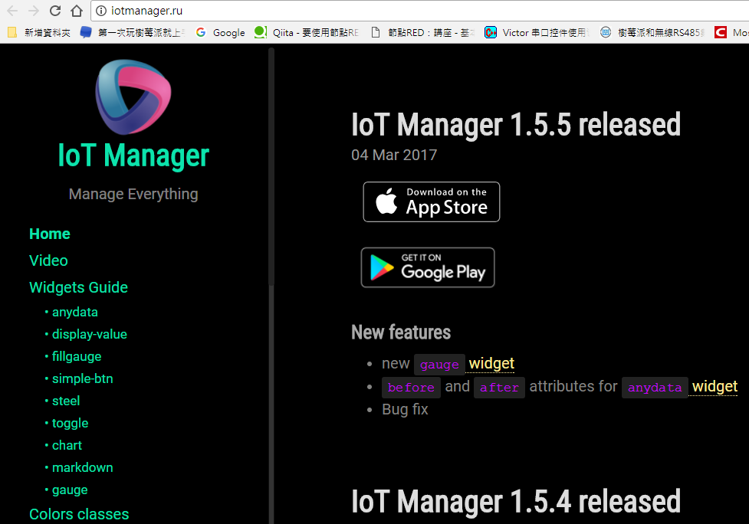
設計手測參考以下網址
http://iotmanager.ru/

Slide 51
Thank you ☺

